Slide 1
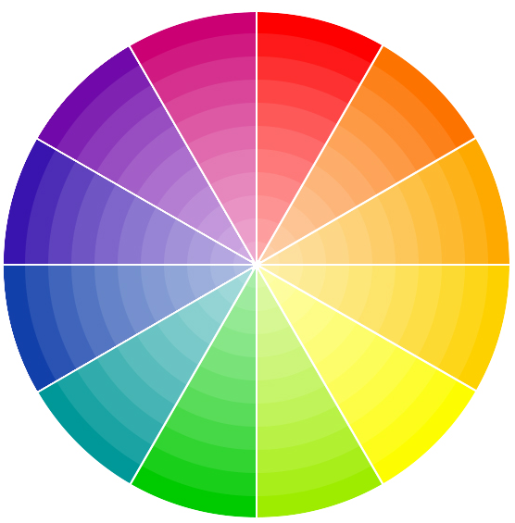

Цветови палитри
Избор на цвят и оцветяване на контур графично изображение
Проект "Отворено учебно съдържание по програмиране и ИТ", СофтУни Фондация
Компютърно моделиране и ИТ
https://github.com/BG-IT-Edu
5 клас

Slide 2

Съдържание
͏Работа с цветове
͏Запълване с цвят
Създаване на собствен цвят
2
Notes:
2

Slide 3
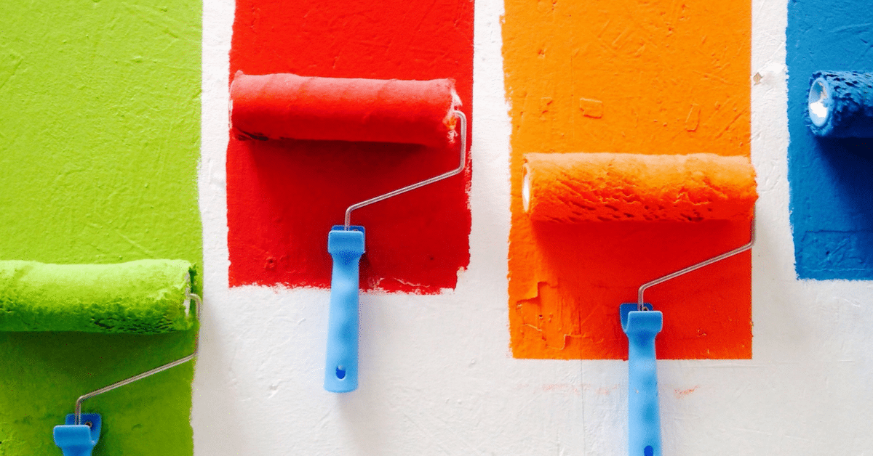
͏Работа с цветове

Slide 4
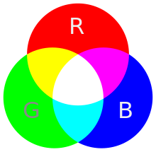
Работа с цветове
В Paint има избор между над 16 млн. цвята
Всеки цвят в компютъра се образува от смесването на трите основни цвята – (RGB модел):
Червен (Red)
Зелен (Green)
Син (Blue)
При смесването на трите цвята с различни стойности (0 – 255) се получават различни нюанси на цветовете

Slide 5
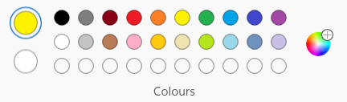
Цветова палитра
͏Цветова палитра – инструментът за избор на цвят в Paint
Намира се на панела Colors в менюто Home
Главни цветове:
͏Color 1 – основен цвят (Рисуване с ляв бутон на мишката)
͏Color 2 – фонов цвят (Рисуване с десен бутон на мишката)
Главните цветове се избират от цветовата палитра

Slide 6

͏Запълване с цвят
Инструменти при работа с цветове в Paint

Slide 7
Запълване с цвят
Инструментът Fill With Color (запълване с цвят) служи за оцветяване на области
Намира се в панела Tools
За да оцветим фигура, трябва да щракнем във вътрешността на обекта

Slide 8

Избор на цвят
Инструментът Color picker (избор на цвят) позволява на потребителите да избират конкретни цветове от вече съществуващо изображение
Намира се в панела Tools
За да вземем желания от нас цвят, трябва да щракнем върху него от рисунката

Slide 9
Избор на цвят – видео

Slide 10

Undo & Redo
Бутон Undo – възвръщане на старото състояние на рисунката
Бутон Redo – отново възвръщане на предното състояние на рисунката

Slide 11

Задача: Оцветяване
Отворете файла kushta.png от папката Resources и оцветете картината с подходящи цветове

Slide 12
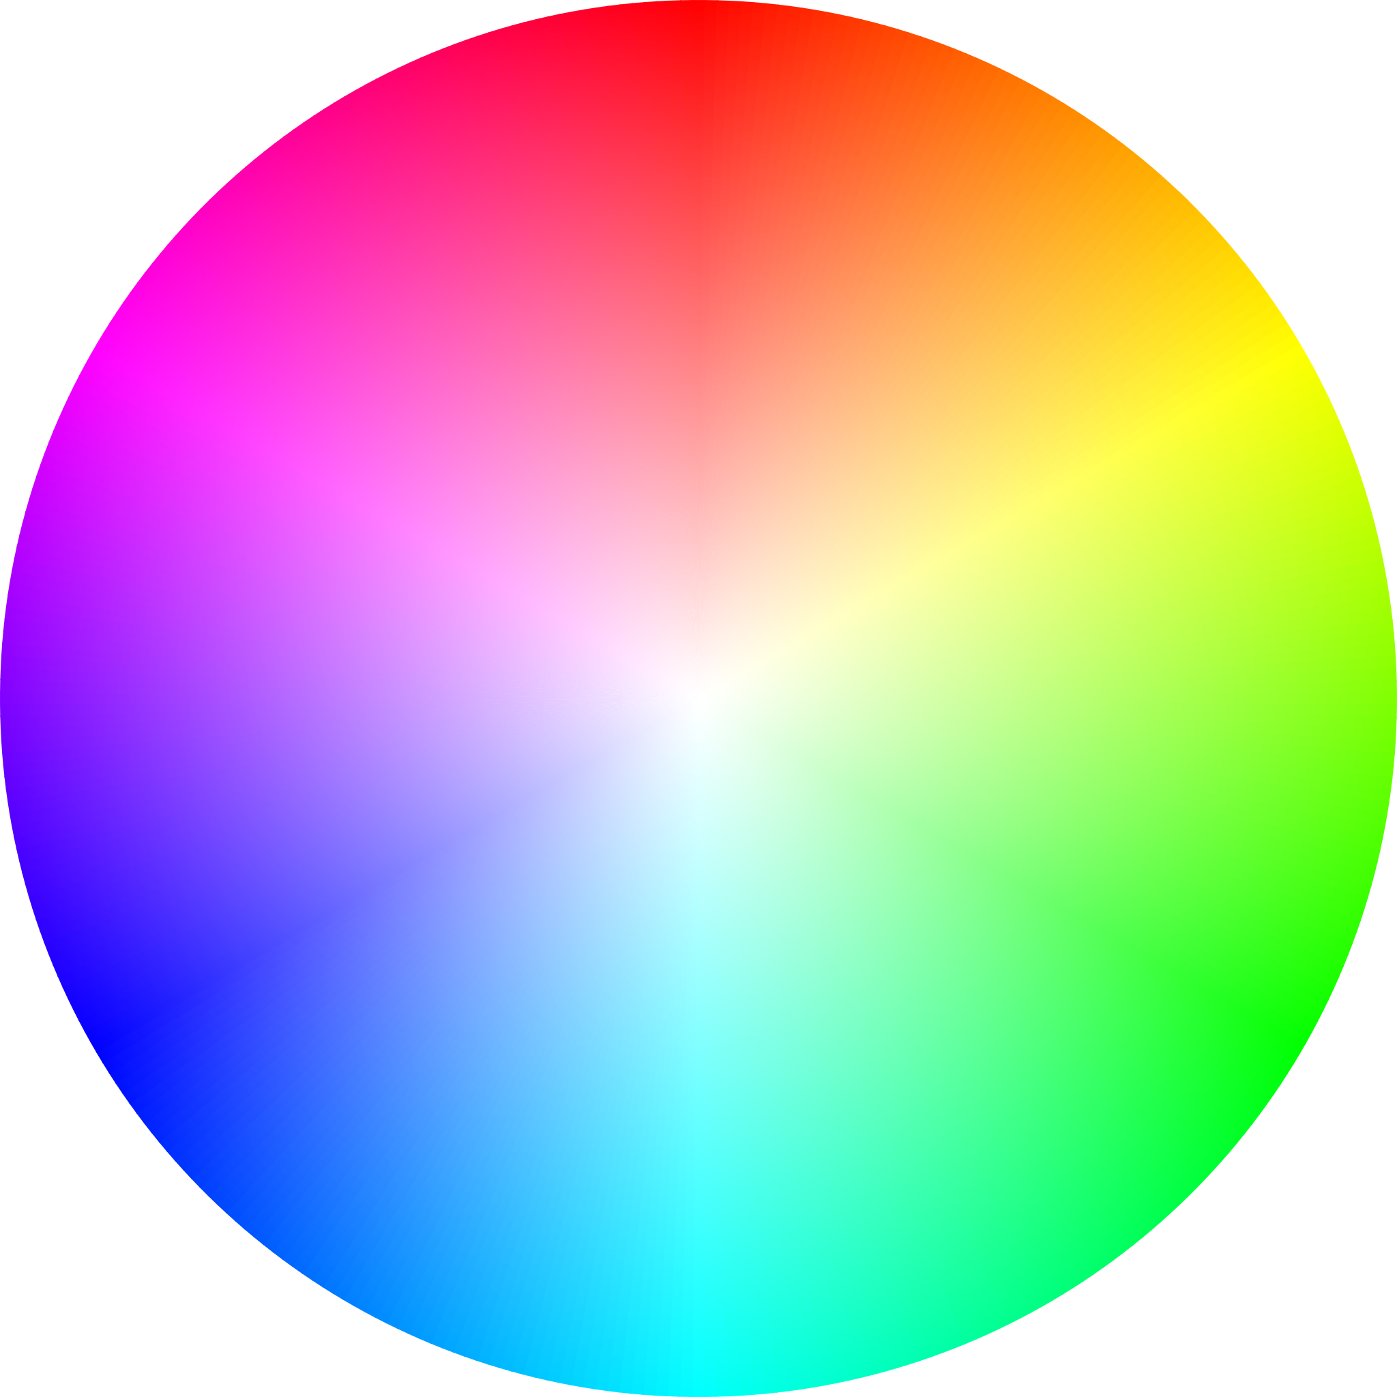
Създаване на собствен цвят

Slide 13
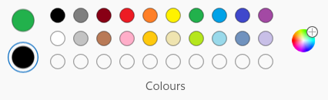
Собствен цвят
Програмата Paint дава възможност сами да създадем нужните за нас цветове
За целта трябва да натиснем бутона Edit Colors от панела Colors

Slide 14
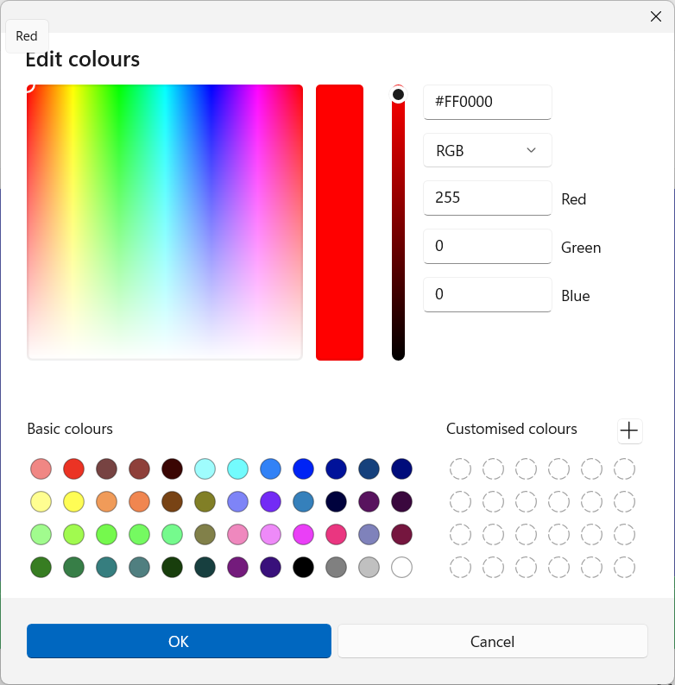
Създаване на собствен цвят (1)
Нюансите на цвета можете да зададете с помощта на плъзгащата се стрелка
Тук се въвеждат параметрите на желания цвят
Ако не знаете кои точно са параметрите на вашия цвят, можете да използвате палитрата с цветове

Slide 15
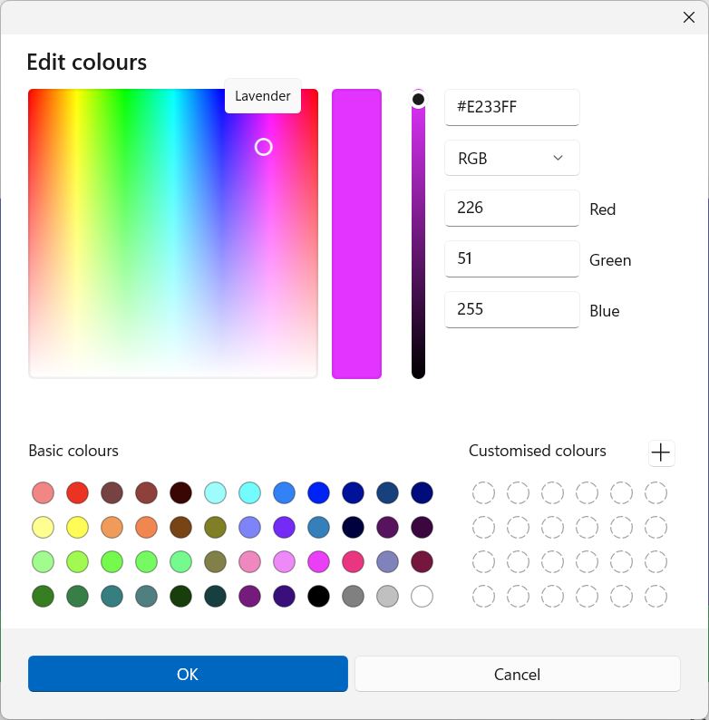
Създаване на собствен цвят (2)
След като сте достигнали до желания цвят, натискате бутона [OK], за да го добавите към вашата палитра

Slide 16
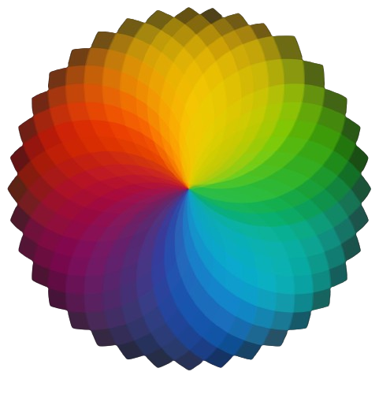
Задача: Собствени цветове
Създайте 3 собствени цвята с помощта на програмата Paint

Slide 17
Какво научихме днес?
…
…
…
RGB модел – създаване на цветове чрез комбиниране на трите основни цвята
Инструментите:
Запълване с цвят – оцветяване на области
Избор на цвят – потребителите да избират конкретни цветове от вече съществуващо изображение
Създаване на собствен цвят

Slide 18
Въпроси?
Проект "Отворено учебно съдържание по програмиране и ИТ", СофтУни Фондация (лиценз CC-BY-NC-SA)
Notes:
18

Slide 19


Лиценз
Този курс (презентации, примери, демонстрационен код, упражнения, домашни, видео и други активи) представлява свободно учебно съдържание и се разпространява под свободен лиценз CC-BY-NC-SA
Проект "Отворено учебно съдържание по програмиране и ИТ" към Фондация "Софтуерен университет":
https://github.com/BG-IT-Edu
Notes:
19

